Slide 1








UBND QUẬN DƯƠNG KINH
TRƯỜNG TIỂU HỌC ANH DŨNG
TỰ NHIÊN XÃ HỘI
Bài 7: Cùng khám phá trường học (tiết 2)

Slide 2
Hoạt động Khởi động
Cả lớp hát bài : Đi học

Slide 3
Hoạt động 1: Kể về trường mình có những ai? Họ làm việc gì?

Slide 4
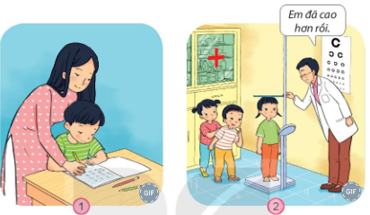
Tranh vẽ gì? Nói về ai? Công việc của học là gì?

Slide 5
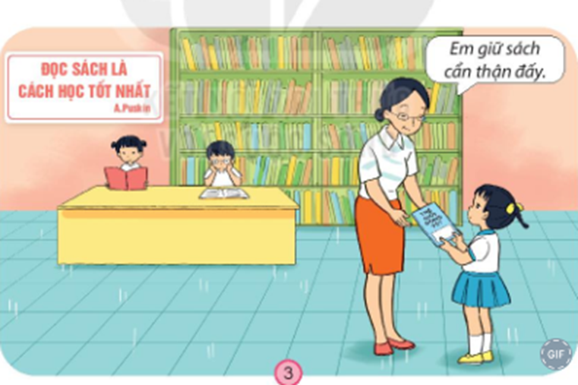

Slide 6



Slide 7

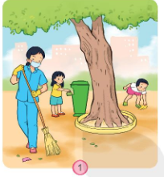
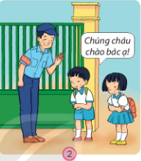
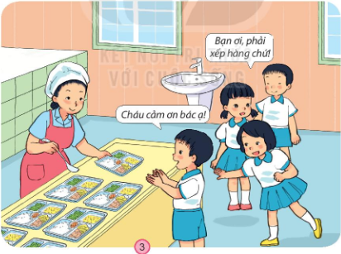
Hoạt động 3: Vận dụng quan sát bức tranh sau:
Các bạn đang làm gì?
Nếu là em , em sẽ làm gì?

Slide 8
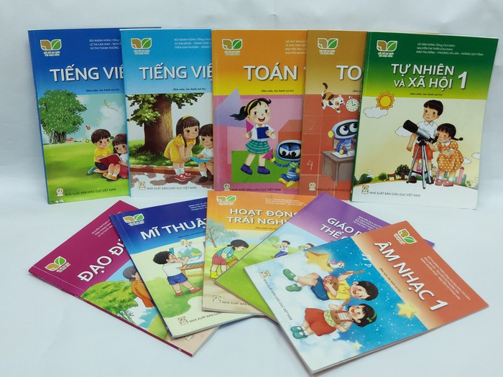
!
TRÂN TRỌNG CẢM ƠN QUÝ THẦY CÔ! Kính chúc sức khỏe!
Cảm ơn các em!
Chúc các em học giỏi

